Slide 1

UBND PHƯỜNG PHÚC LỢI
TRƯỜNG MẦM NON HOA SỮA
GIÁO ÁN
LĨNH VỰC PHÁT TRIỂN NGÔN NGỮ
ĐỀ TÀI
Thơ : Bình minh trong vườn
(Sưu tầm)
Lứa tuổi: Trẻ 3- 4 tuổi
Giáo viên thực hiện : Bùi Thị Hoa

Slide 2
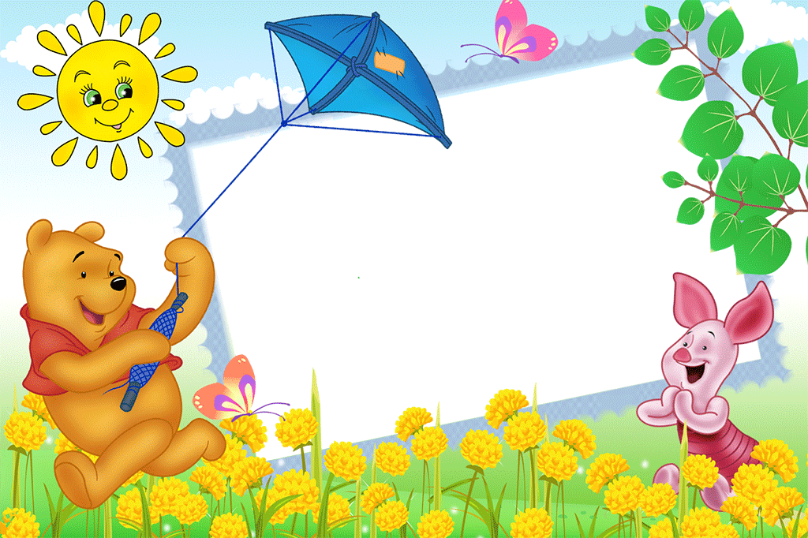
Bình minh trong vườn
(Sưu tầm)
Ông mặt trời rực rỡ
Chiếu ngàn tia nắng vàng
Bác gà trống gáy sáng
Đánh thức bạn bình minh
Ồ kìa, bé Hồng Nhung
Vẫn khóc nhè kia đấy
Bởi chị sương long lanh
Còn đọng trên mắt bé.

Slide 3

Bình minh

Slide 4
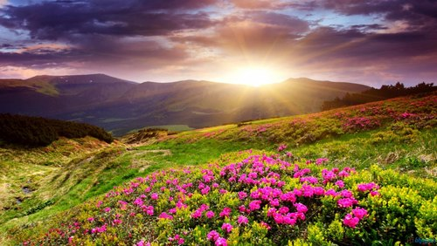

Slide 5
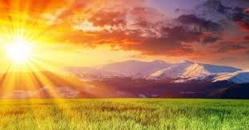

Slide 6
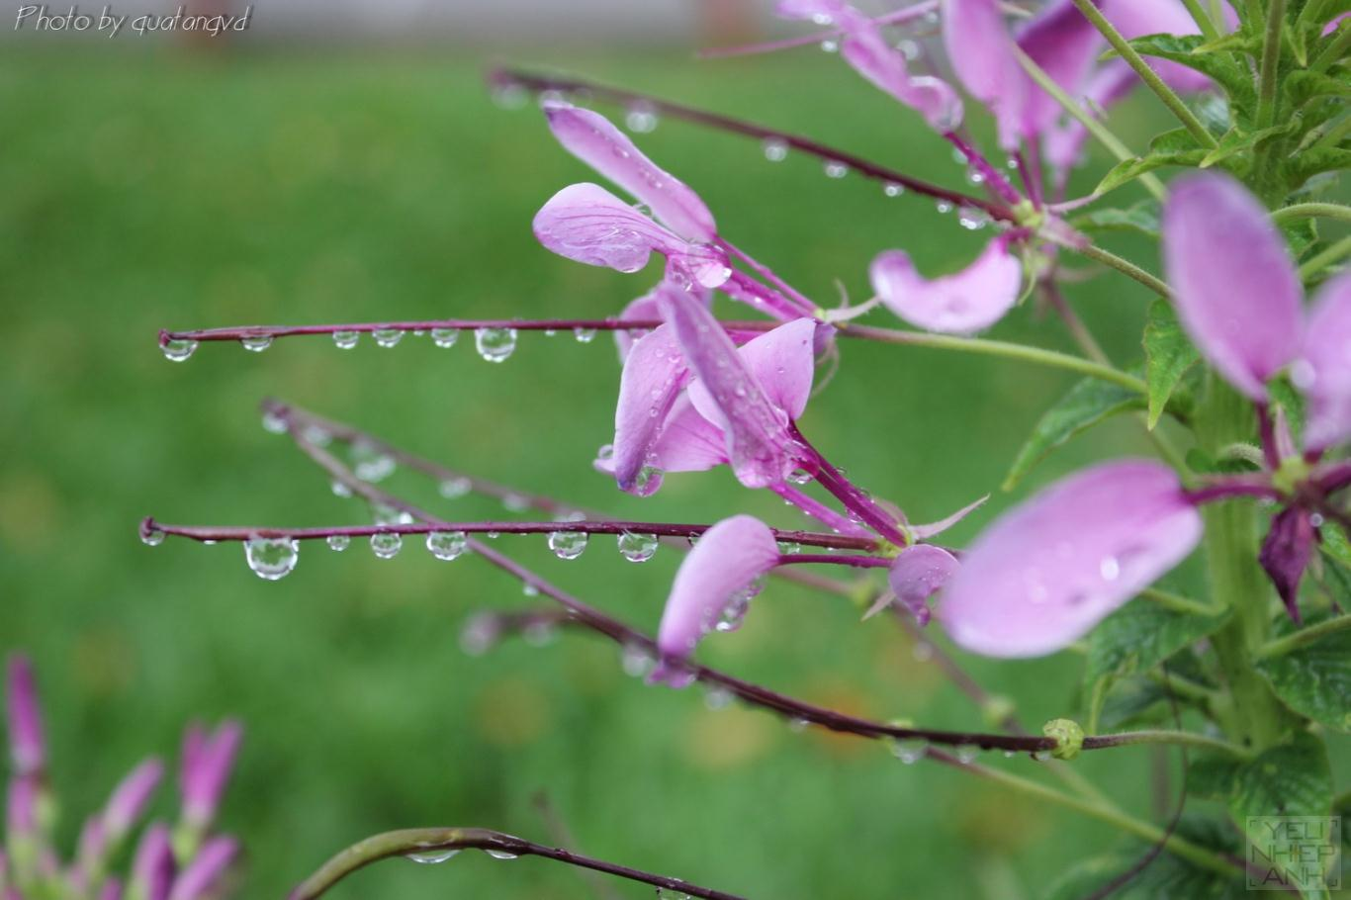

Slide 7

Mình cùng đọc thơ

Slide 8

Ông mặt trời rực rỡ
Chiếu nàn tia nắng vàng

Slide 9
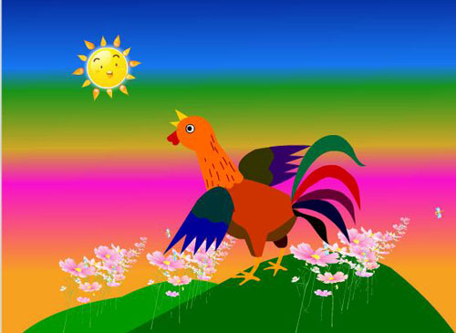
Bác gà trống gáy sáng
Đánh thức bạn bình minh

Slide 10
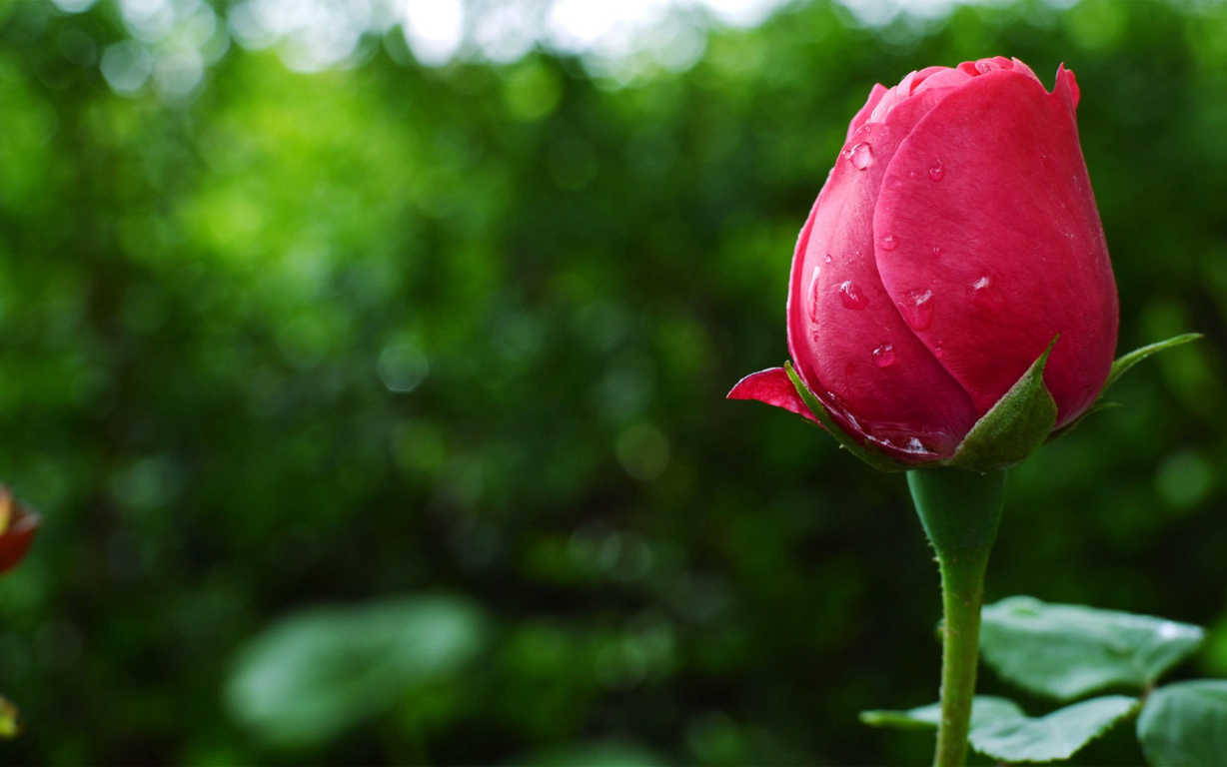
Ô kìa, bé hồng nhưng
Vẫn khóc nhè kia đấy

Slide 11

Bởi chị sương long lanh
Còn đọng trên mắt bé .

Slide 12

Đàm thoại

Slide 13

Ông mặt trời đã làm gì khi buổi sáng bắt đầu?

Slide 14
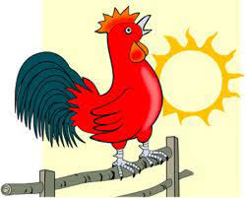
Bác gà trống có nhiệm vụ gì ?

Slide 15

+Có một người bạn vẫn đang khóc,
đó là ai vậy ?
+Vì sao mà bạn vẫn khóc ?

Slide 16
Trẻ đọc thơ

Slide 17
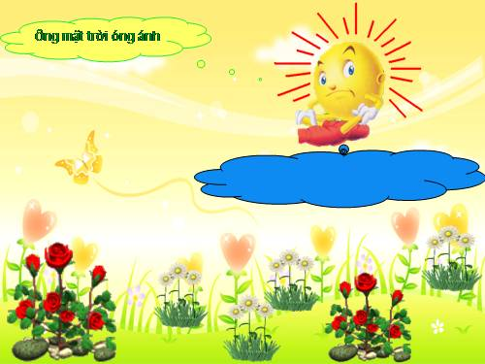
Tiết học kết thúc

